Slide 1


О выполнении Стратегического плана развития ОАО «Евроторгинвестбанк»
на 2015 – 2017 годы

Slide 2



Позиционирование банка
О выполнении Стратегического плана развития
Универсальный коммерческий банк с преобладающей долей розничных услуг.
Миссия банка
Удовлетворение потребностей наших Клиентов в современных, доступных и качественных банковских услугах, содействие успеху в достижении целей и предоставление широкого спектра финансовых инструментов предприятиям всех форм собственности - на базе клиентоориентированной, высокоэффективной, динамично развивающейся бизнес-модели, современных информационных технологий и высоких стандартов обслуживания.
2

Slide 3

Основные цели
О выполнении Стратегического плана развития
Создание и динамичное развитие клиентоориентированного банка на базе современных стандартов обслуживания;
Приближение Банка к лидирующим в банковской системе Республики Беларусь позициям по качеству, спектру услуг и уровню обслуживания;
Повышение уровня удовлетворенности Клиентов качеством предоставляемых услуг, расширение каналов взаимодействия с Клиентом;
Увеличение клиентской и ресурсной базы, развитие новых каналов дистрибуции;
Совершенствование системы управления Банком, оптимизация бизнес-процессов;
Применение самых передовых и инновационных финансовых и информационных технологий, обеспечивающих для Клиента простоту и оперативность обслуживания;
Обеспечение высокого уровня подготовленности персонала для ведения активных продаж и управления взаимоотношениями с Клиентами, скоординированная работа которых обеспечивает успех Банку и его Клиентам.
3

Slide 4
О выполнении Стратегического плана развития
Позиции ОАО «Евроторгинвестбанк» в банковской системе
Банковская система Республики Беларусь насчитывает 24 банка
По состоянию на 01.01.2017г. ОАО «Евроторгинвестбанк» занимает следующие позиции:
Рейтинги по объемам | 01.01.2017 | Изменение позиции за 2015 год
По величине активов | 23 | +1
По величине нормативного капитала | 21 | -
По размеру прибыли | 15 | +7
По объему кредитов физ.лицам | 15 | -
По объему кредитов юр.лицам | 18 | +3
По объему депозитов юр.лиц | 17 | +5
Рейтинги динамики за 2016 | Прирост показателя | Рейтинг прироста
Прирост балансовых активов | 20,35% | 6
Прирост нормативного капитала | 13,67% | 13
Прирост кредитного портфеля физ.лиц | -1,74% | 17
Прирост кредитного портфеля юр.лиц | 28,76% | 3
Прирост депозитов юр.лиц | 74,09% | 3
4

Slide 5
О выполнении Стратегического плана развития
В 2016 году:
Расширены Лицензионные полномочия ОАО «Евроторгинвестбанк» (Постановление Правления Национального банка Республики Беларусь № 628 от 21 декабря 2016 г.).
Перечень банковских операций дополнен следующими операциями: привлечение денежных средств физических лиц на счета и во вклады (депозиты);
размещение привлеченных денежных средств физических лиц на счета и во вклады (депозиты) от своего имени и за свой счет на условиях возвратности, платности и срочности;
открытие и ведение банковских счетов физических лиц;
выпуск в обращение (эмиссия) электронных денег.
В 2016 года центральный аппарат банка перемещен в здание специализированного финансового назначения по адресу г.Минск, ул.Денисовская 8 «А», зарегистрировано изменение юридического адреса банка
5

Slide 6
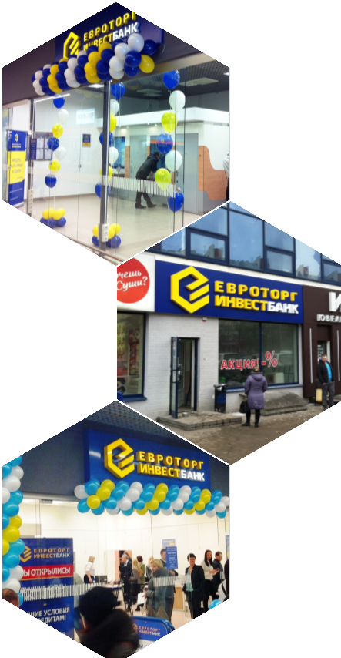

Региональная структура банка на 01.01.2017
О выполнении Стратегического плана развития
Сеть банка помимо головного офиса представлена:
20 Центрами банковских услуг (ЦБУ), 10 дополнительных офисов (касса + рабочее место) 1 пунктом обмена валют (ПОВ),
6 касс вне места нахождения банка
Присутствие банка обеспечено в следующих городах: г. Минск 7 ЦБУ, 1 ПОВ, 3 кассы г. Витебск 1 ЦБУ, 2 кассы
г. Брест 1 ЦБУ, 1 ДО, 1 касса
г. Гомель 1 ЦБУ
г. Гродно 1 ЦБУ, 1 ДО
г. Могилев 1 ЦБУ г. Речица 1 ЦБУ г. Лида 1 ЦБУ г. Бобруйск 1 ЦБУ, 1 ДО
г. Жлобин 1 ЦБУ
г. Воложин 1 ДО
г. Слоним 1 ЦБУ
г. Ельск 1 ДО
г. Наровля 1 ДО
г. Климовичи 1 ДО
г. Старые дороги 1 ДО
г. Борисов 1 ЦБУ
г. Мосты 1 ДО
г. Пинск 1 ЦБУ
г. Жодино 1 ДО
г. Молодечно 1 ЦБУ
6

Slide 7
О выполнении Стратегического плана развития
Выполнение запланированных показателей
Показатель | Плановое значение | Фактическое значение
Нормативный капитал | 54,0 млн.руб. | 52,0 млрд.руб.*
Балансовые активы | 118,0 млн.руб. | 98,1 млн.руб.
Рентабельность активов | 3,4% | 6,8%
Рентабельность капитала | 6,0% | 12,1%
Сеть банка | 38 объектов (20 ЦБУ, 11 УРМ, 1 ПОВ, 6 касс) | 37 объектов (20 ЦБУ, 10 УРМ, 1 ПОВ, 6 касс)
Кредиты юридическим лицам | 60,0 млн.руб. | 39,9 млн.руб.**
Кредиты физическим лицам | 27,5 млн.руб. | 20,4 млн.руб.
Численность работников | (460-470) работников | 453 работника
* Нормативное значение 49,05 млн.руб.
** Планируемые объемы кредитования юридических лиц не достигнуты вследствие неблагоприятной экономической среды, в которой функционируют юридические лица, в связи с чем банком проводилась взвешенная политика в отношении роста кредитного портфеля
7

Slide 8
О выполнении Стратегического плана развития
Результаты по основным бизнес-направлениям Стратегического плана
Розничный бизнес
Мероприятия
Результаты
Смена процессинга;
Объем продаж кредитных продуктов составил 25,9 млн.руб.
Вступление в систему Белкарт;
Начало эмиссии карт национальной платежной системы;
Качество кредитной задолженности улучшилось, доля проблемной задолженности сократилась на 0,7 п.п.
Развитие онлайн-продаж;
Оптимизация сети партнеров;
Постоянное обновление линейки кредитных продуктов;
Внедрение кредитных карт с предоставлением грейс-периода
Рост клиентской базы на 14,7%
8

Slide 9
О выполнении Стратегического плана развития
Результаты по основным бизнес-направлениям Стратегического плана
Работа с корпоративными клиентами
Мероприятия
Результаты
Оптимизация тарифов банка в сторону повышения их прозрачности для клиентов, отдельные платы отменены
Прирост клиентской базы на 32,7%
В рамках тарифной политика проведена рекламная кампания «Открой свою Россию» (выгодные условия по проведению платежей в российских рублях)
Рост ресурсной базы на 73,2%
Четкая регламентация бизнес-процесса привлечения средств юридических лиц в депозиты
Рост кредитного портфеля на 28,6%
Оптимизация организационной структуры, введение в штатную структуру региональных менеджеров
9

Slide 10
О выполнении Стратегического плана развития
Выполнение плана мероприятий на 2016 год
Получение разрешения Национального банка Республики Беларусь на осуществление операций по привлечению средств физических лиц на счета и во вклады и открытию и ведению банковских счетов физических лиц
Смена процесснга
Вступление в систему Белкарт, эмиссия карт национальной платежной системы
Разработка линейки депозитных продуктов. Эмиссия дебетовых карт.
Разработка и запуск новых кредитных продуктов (овердрафт, карты с грейс-периодом, карты рассрочки)
Разработка и внедрение системы ДБО для физических лиц
Вступление в систему MasterCard
Реализация проекта «Дисконтный клуб»
Расширение продуктовой линейки банка, направленной на работу с юридическими лицами (зарплатные проекты, факторинг, овердрафты)
Организация полнофункционального –контакт-центра
Выполнено
Выполнено
Выполнено
Срок перенесен
Выполнено частично
Выполнено
Срок перенесен
Срок перенесен
Срок перенесен
Выполнено частично
10

Slide 11
О выполнении Стратегического плана развития
Выполнение плана мероприятий на 2016 год
Развитие онлайн-продаж розничных продуктов с использованием интернет-ресурсов и сайта банка
Организация перемещения Центрального аппарата банка в новое помещение
Разработка и внедрение Стандартов качества обслуживания клиентов и Стандартов управления продажами
Проведение оценки персонала подразделений сети, внедрение «Карьерной модели» построения мотивации
Создание Учебного класса, организация Учебного портала, модернизация «Единой базы знаний» для работников сети
Модернизация сайта: сайт – инструмент продаж
Проведение рекламных кампаний в целях привлечения вкладов физических лиц
Внедрение систем безопасности информации (предотвращение утечки информации, защищенный удаленный доступ, системы корреляции событий)
Построение нового ЦОД, перевод действующего ЦОД в статус резервного
Выполнено
Выполнено
Выполнено частично
Выполнено
Выполнено частично
Выполнено
Срок перенесен
Срок перенесен
Выполнено
11

Slide 12

О выполнении Стратегического плана развития
В обозначенный Стратегическим планом период банк планомерно будет двигаться к достижению поставленных задач с учетом изменяющихся экономических условий и конъюнктуры рынка.
Основными задачами развития на 2017 год являются:
Внедрение и развитие продуктовой линейки депозитов ФЛ, эмиссия дебетовых карт, внедрение зарплатных проектов;
Внедрение и развитие систем ДБО;
Реализация кобрендинговой программы;
Наращивание кредитного и депозитного портфелей физических и юридических лиц.
12

